Slide 1
Boostrap 4
Tech Geek 2020

Slide 2
Imágenes Responsivas
Responsivo:
Es una filosofía de diseño y desarrollo cuyo objetivo es adaptar la apariencia de las páginas web al dispositivo que se esté utilizando para visitarlas.
Bootstrap Imágenes Responsivas
Las imágenes en Bootstrap se hacen responsivas con .img-fluid. max-width: 100%; y height: auto; se aplican a la imagen para que se escale con el elemento padre.as

Slide 3

Imágenes Thumbnails (Miniatura)
Puede usar .img-thumbnail para dar a una imagen un aspecto de borde redondeado de 1 px.

Slide 4
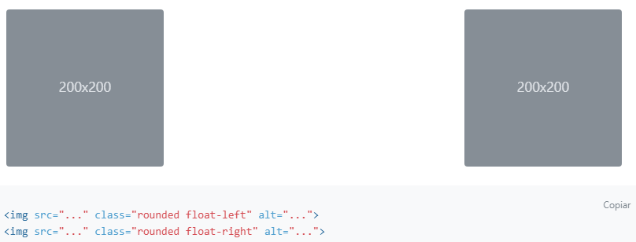
Alinear Imágenes
Izquierda
Derecha

Slide 5
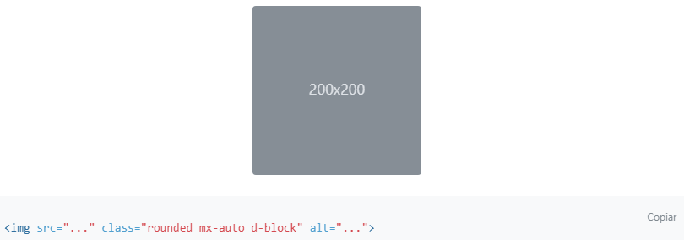
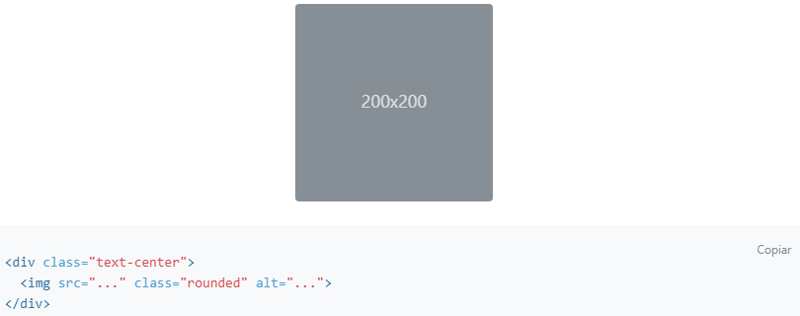
Centro

Slide 6
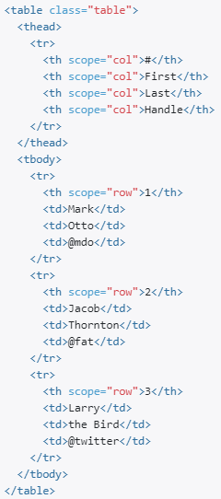
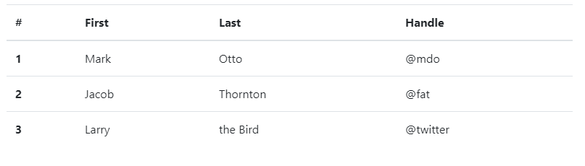

Tablas:
Default
Tema Oscuro (.table-dark)

Slide 7

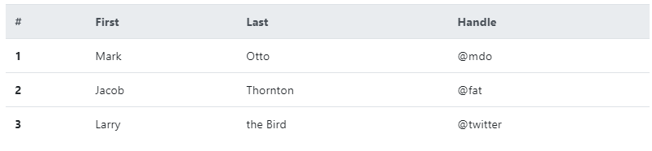
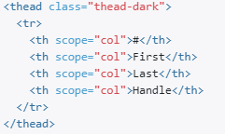
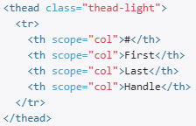
thead (tablas)

Slide 8
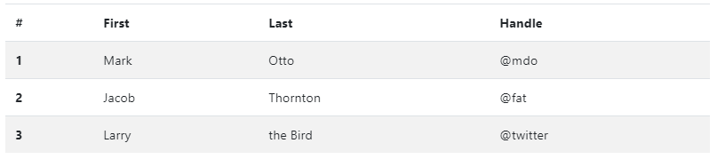
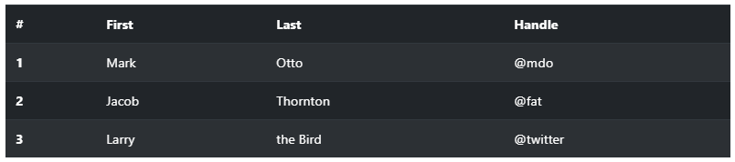
Filas Sub-Rayadas

Slide 9


Borde de Tabla

Slide 10
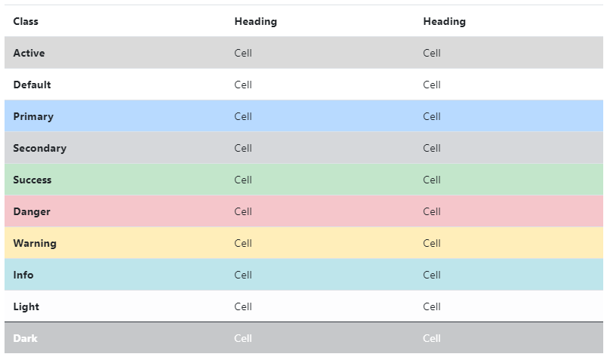
Sombreado de filas o Contextual Class

Slide 11
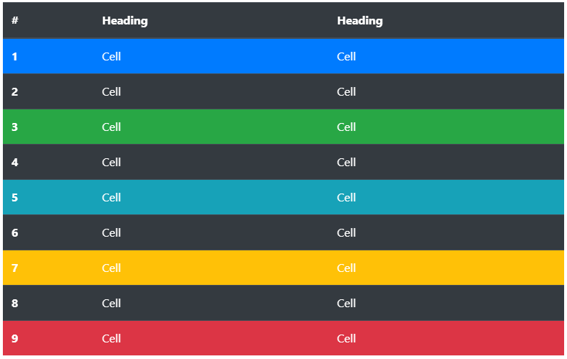

Slide 12
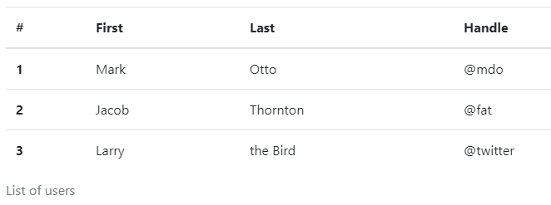

Titulo de tabla (Caption)

Slide 13
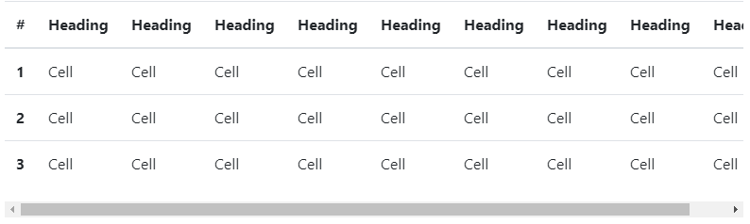
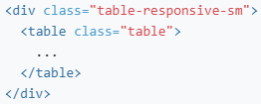
Tablas Responsivas

Slide 14
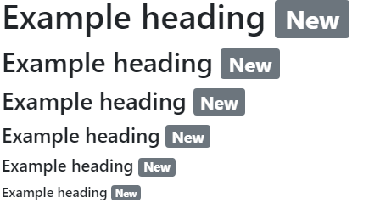
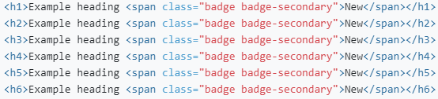
Uso de Títulos y insignias <h> y <span>

Slide 15
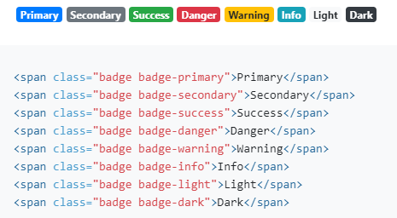

Estilos de insignias

Slide 16
Ejercicio
Crear una imagen Thumbnails responsiva.
Crear una tabla de 5 columnas y 8 filas con tema oscuro, aplicar color a 3 filas, que se active el responsivo en tamaño sm, aplicar la clase hover y aplicarle borde a la tabla.
Coloque el siguiente titulo “HOLA MUNDO” en 3 tamaños diferentes y agréguele 3 insignias diferentes.
Nota: las insignias y los colores de las filas quedan a elección del alumno.

